Slide 1
Bu proje Avrupa Birliği ve Türkiye Cumhuriyeti tarafından finanse edilmektedir.
ULAŞTIRMA VE LOJİSTİK MESLEKİ EĞİTİM
DEPO ARAÇ VE MALZEMELERİ
(EL TERMİNALİ VE DEPO YAZILIMLARI)
Yrd.Doç.Dr. Sefa ALTIKAT
Bu yayın Avrupa Birliği ve Türkiye Cumhuriyeti’nin mali katkılarıyla hazırlanmıştır. Bu yayının içeriğinden yalnızca Iğdır Üniversitesi sorumludur ve bu içerik hiçbir şekilde Avrupa Birliği veya Türkiye Cumhuriyeti’nin görüş ve tutumunu yansıtmamaktadır.

Slide 2
1. EL TERMİNALİ
El terminali: Ürün kabulü, raf sayımı, depo sayımı, toplu sevkiyat (toptan satışlar), rafta alım siparişi oluşturma, rafta fiyat kontrolü için kullanılabilir.
El terminallerinin kullanılması otomasyon içinde verimliliği artırır, işlemler sırasında insan kaynaklı oluşabilecek hataları en aza indirir, yeni personel için daha az eğitim gerekir.
Günlük olarak siparişler el terminali üzerine aktarılarak mal kabul esnasında mal fazlası gelen ürünler reddedilir veya bozuk gelen ürünleri iade etme işlemleri yapılır. Sistem kurulumunda oluşturulan yetkilendirme çerçevesinde, mal fazlası ürünleri kabul edebilir.
El terminali üretim, dağıtım ve pazarlama alanlarında iş ve işlemlerin verimliliği ve etkinliği açısından yoğun olarak kullanılan araçlardan biridir.

Slide 3
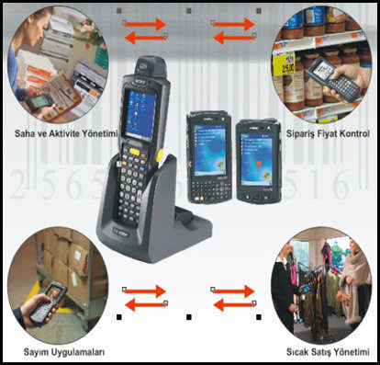
El terminalinin kullanım alanları

Slide 4
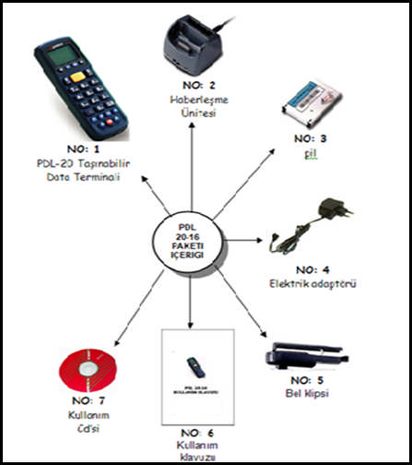
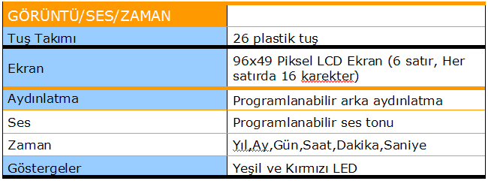
1.1. El Terminalinin Teknik Özellikleri
Genel olarak el terminallerinin özellikleri aşağıdaki gibidir. İşlevsel ve fonksiyonel açıdan bu özellikleri farklılık gösterebilir.
El terminali işlemci özelliği örneği
El terminali çalışma gereçleri
El terminali görüntü özelliği örneği

Slide 5
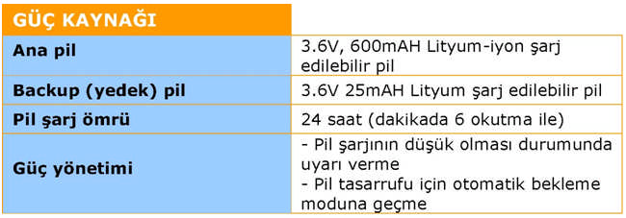
El terminali güç kaynağı özelliği örneği
El terminali görüntü özelliği örneği
El terminali boyut özelliği örneği

Slide 6
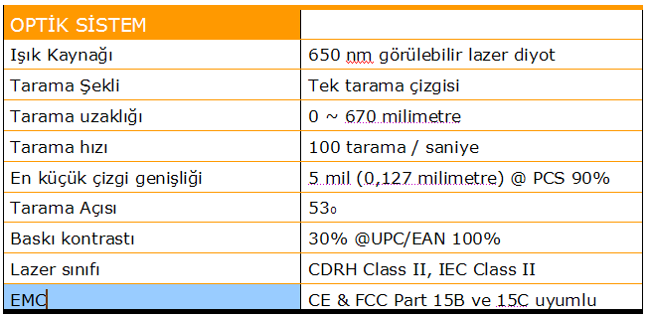
El terminali optik sistem özelliği örneği

Slide 7
El terminali kullanım özelliği örneği
El terminali yazılım geliştirme araçları örneği

Slide 8
El terminalinin desteklediği/destekleyebileceği barkod örneği

Slide 9
1.2. El Terminalinin Pilinin Takılması ve Şarj Edilmesi
Aşağıdaki şekilde de görüldüğü gibi Pdl’nin arka kısımdaki pil kapağı üzerindeki 1 no’lu tırnağı aşağı bastırın ve 2 no’lu ok yönünde bastırarak çıkartınız
El terminali pili takılması

Slide 10
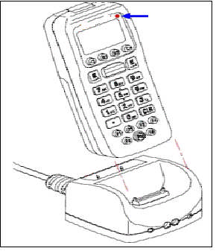
Yukarıdaki şekilde de görüldüğü gibi pili ok yönünde yuvaya yerleştiriniz.
Yukarıdaki şekilde de görüldüğü gibi pil kapağını yerleştirin ve ok yönünde ilerletiniz.
Pilin ömrü açısından ilk kullanımda 12 saat şarj edilmesi gerekir.
El terminali aşağıdaki resimde de görüldüğü gibi haberleşme ünitesinde (cradle) uygun bölüme yerleştirildiğinde otomatik olarak şarj işlemi başlar.
Pilin şarj olması durumunda aşağıdaki resimde de ok işareti ile gösterilen LCD ekranın sağ üst tarafında bulunan bölümde kırmızı renkli bir ışık yanacaktır.
Şarj işlemi tamamlandığında kırmızı ışık (yaklaşık olarak 6 saat sonra) sönecektir.
El terminalinin şarj edilmesi

Slide 11
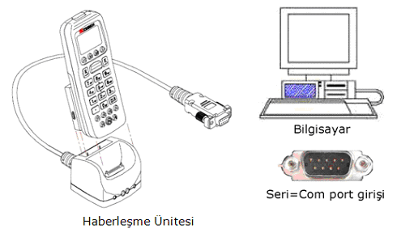
1.3. Haberleşme Ünitesinin Bilgisayara Bağlanması
El terminalleri ile birlikte iki farklı haberleşme ünitesinden biri verilmektedir.
- Seri port (RS232C=com port) bağlantılı haberleşme ünitesi
- USB port bağlantılı haberleşme ünitesi
- Seri port bağlantı tipli haberleşme ünitesi kullanılıyor ise aşağıdaki şekilde de görülen haberleşme ünitesinin kablo ucunu bilgisayarın uygun bölümünde bulunan seri port yuvasına (com port) takınız.
El terminali port bağlantısı

Slide 12
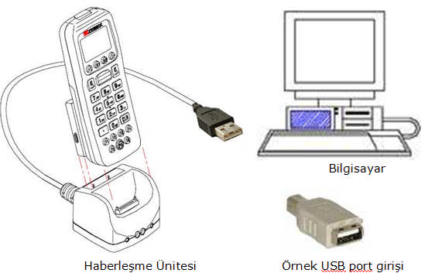
USB port bağlantı tipli haberleşme ünitesi kullanılıyor ise aşağıda görülen haberleşme ünitesinin kablo ucunu bilgisayarın uygun bölümünde bulunan seri port yuvasına (com port) takınız.
El terminali USB port bağlantısı

Slide 13
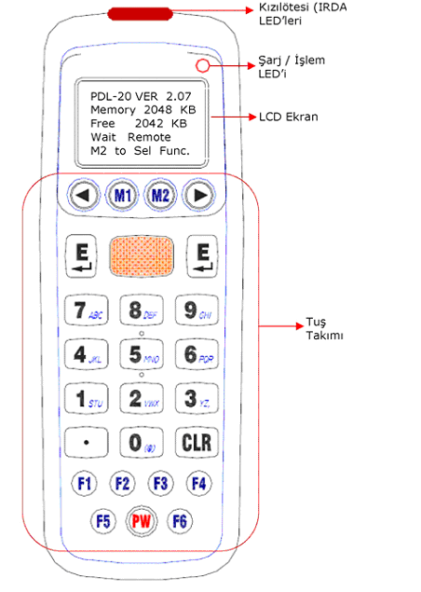
1.4. El Terminalinin Genel görünümü ve Tuşların Görevleri
El terminali genel görünümü

Slide 14
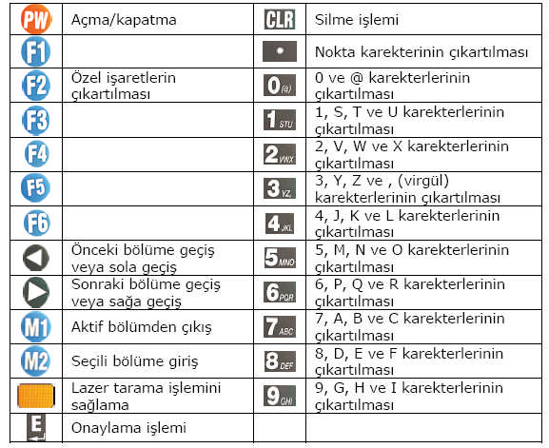
Tuşların görevleri aşağıdaki gibidir
2,3 ve 4. karakterleri çıkartmak için ilgili tuşa bir defa bastıktan sonra M2 tuşuna karakter çıkana kadar basılmalıdır.
Örnek: C karakterini çıkartmak için ilk olarak 7 tuşuna ve ardından M2 tuşuna 3 defa basılmalıdır.

Slide 15
1.4.1. Özel Karakterlerin Kullanımı
Kullanılacak özel karakterin bulunduğu grup görünene kadar F2 tuşuna basıldıktan sonra özel karakterin bulunduğu tuşa basılmalıdır. Özel karakterler ve bağlı olduğu gruplar aşağıdadır.
El terminali tuşlarında kullanılan özel karekterlerin yerleşim düzeni

Slide 16
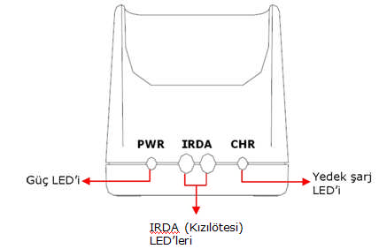
1.5. Haberleşme Ünitesi
Haberleşme ünitesine (Cradle) +9V elektrik adaptörü bağlandığına haberleşme ünitesinin (Cradle) ön panelinde bulunan güç “led”i kırmızı olarak yanar.
Pil yedek şarj ünitesinde şarj olma durumunda iken yedek şarj led’i kırmızı yanar.
Pilin şarjı tamamlandığında yedek şarj ledi söner.
El terminali led yerleşim düzeni

Slide 17
El terminali ile haberleşme ünitesi (Cradle) ile kızıl ötesi (IRDA) yöntemi ile haberleşebilmesi için:
El terminalinde kızıl ötesi (IRDA) haberleşme aktif olmalıdır.
El terminalinin kızıl ötesi (IRDA) ledleri ile haberleşme ünitesinin (Cradle) kızıl ötesi (IRDA) ledleri karşılıklı olarak birbirlerini görecek şekilde konumlandırılmalıdır.
El terminali ile haberleşme ünitesi (Cradle) arası mesafe en fazla 1,5 metre olmalıdır.
Kızıl ötesi (IRDA) haberleşme yöntemi sadece “Wintaskgen” adlı paket programı ile yapılabilir.

Slide 18
1.6. El Terminalini Kullanırken Dikkat Edilmesi Gerekenler Hususlar
El terminali düşme ve çarpmalara karsı dikkatli kullanılmalıdır.
El terminali su, nem, ateş, aşındırıcı madde vb. maddelerden uzak tutulmalıdır.
El terminali teknik özelliğinde belirtilen sıcaklık ortamında ve belirtilen nem ortamında kullanılmalıdır.
Pil el terminali veya haberleşme ünitesindeki yedek şarj ünitesinde şarj edilmelidir.
Lazer ışığı direk insan gözüne tutulmamalıdır.

Slide 19
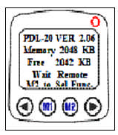
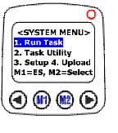
1.7. El Terminalinin Açılması ve Yüklü Programın Çalıştırılması
El terminalini çalıştırabilmek için tuş takımı üzerinde bulunan PW düğmesi 1 saniye basılı tutulmalıdır. El terminali açıldığında ekran görüntüsü aşağıdaki gibidir.
El terminalinde yüklü herhangi bir programı (task) çalıştırabilmek için ana ekranda iken M2 tuşuna basılınca açılan yandaki şekilde de görülen menüde (system menu) run task alt menüsü seçilmelidir.
El terminali power düğmesi
El terminali program çalıştırma ( run task)

Slide 20
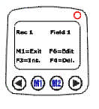
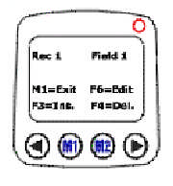
El terminaline freetask dışında herhangi bir program yüklü ise programın özelliğine bağlı ilk olarak program adı listelenir.
Run task alt menüsü seçildiğinde, el terminalinde sadece standart program (freetask) yüklü olduğunda örnek ekran görüntüsü aşağıdaki gibidir.
Program listesi
Standart program

Slide 21
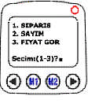
Run task alt menüsü seçildiğinde, el terminalinde sonradan yüklenen bir program yüklü olduğunda örnek ekran görüntüsü aşağıdaki gibidir.
Programın sonradan yüklenmesinde ekran görünümü

Slide 22
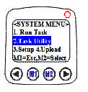
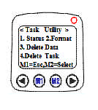
1.8. Yüklü Programın (Task) Özellikleri
El terminalinde yüklü programları ve kullanmış oldukları veritabanlarını görmek, değiştirmek, silmek için ana ekranda iken M2 tuşuna basılınca açılan aşağıdaki resimde de görülen menüde (system menu) task utility alt menüsü seçilmelidir.
Task utility menüsünün ekran görüntüsü aşağıdaki gibidir. Task utility menüsünün alt seçeneklerinin ayrıntısını aşağıda bulabilirsiniz.
Yüklü programın özellikleri
Yüklü programın alt özellikleri

Slide 23
Task Utility menüsü alt seçenekleri
Menü | Menü sırası | Açıklama
Status | 1 | El terminaline kayıtlı bilgilerini içeren veri tabanlarını görüntülenmesini sağlar.
Format | 2 | Standart program olan free taskın programlanmasını sağlar.
Delete Data | 3 | El terminaline kayıtlı bilgilerini içeren veri tabanlarının içeriğinin silinmesini sağlar.
Delete Task | 4 | El terminaline yüklü programların (task) silinmesini sağlar.

Slide 24
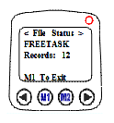
Status alt, menüsü
- Bu bölümde yüklü veritabanlarını ve kayıt sayısı gösterilir. Aşağıda freetask veritabanı dosyasının 12 kayıttan oluştuğu görülmektedir.
Yüklü programın status alt menüsü

Slide 25
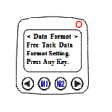
Format alt, menüsü
- Bu bölümde freetask programının çalışma şekli ayarları değiştirilir.
Yüklü programın format alt menüsü

Slide 26
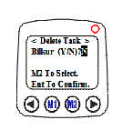
Delete data alt, menüsü
- Bu bölümde yüklü veritabanlarına ait tüm verilerinin silinmesi sağlanır.
Yüklü programın delete alt menüsü

Slide 27
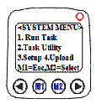
Delete task alt, menüsü
- Bu bölümde programlama ile yüklenen herhangi bir programın (task) silinmesi sağlanır.
Yüklü programın delete task alt menüsü

Slide 28
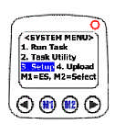
1.9. Yüklü Programın Ayarları (Setup Menüsü)
El terminalinde herhangi bir seçeneği görüntülemek veya değiştirmek için ana ekranda iken M2 tuşuna basılınca açılan aşağıdaki şekilde de görülen menüde (system menu) setup alt menüsü seçilmelidir.
Setup alt menüsünün ekran görüntüsü aşağıdaki gibidir. Setup menüsünün alt seçeneklerinin ayrıntısı aşağıdadır.
Yüklü programın ayarları menüsü

Slide 29
1.9.1. Setup Menüsü Alt Seçenekleri
Menülere system menüde iken menü sırasına ( Delete data menüsü için 2 ve ardından 3 tuşlarına) basılarak veya ok tuşları ile ilgili menü seçeneğine ulaşılıp enter tuşuna basılarak ulaşılabilir.
Menülerde değerleri değiştirmek için (sol ok) ve (sağ ok) tuşları, yapılan değişikliği kaydetmek ve bir sonraki bölüme geçiş için (Enter) tuşu, detayı görüntülemek için tuşu, o bölümden çıkmak için tuşu kullanılmalıdır.

Slide 30
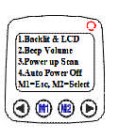
1.9.1.1. Basic Setup Alt Menüsü
Basic setup alt menüsün alt seçenekleri aşağıda görülmektedir. Bu bölümlerin ayrıntıları şöyledir:
- Backlit &LCD
- Beep volume
- Power up scan
- Auto power off
- Backlit & LCD
Bu bölümde ekran aydınlatmanın aktif veya pasif hâle getirilmesi ve ekranın zemin parlaklığı ayarlanır.
Back light
On: Aydınlatma var.
Off: Aydınlatma yok.
LCD contrast: 40~60 bir değerdir. Değer azaldıkça zemin açık renkli,
arttıkça zemin koyu renkli hâle gelecektir.
Yüklü programın basic setup alt menüsü

Slide 31
Beep volume
Bu bölümde tuş kullanımı veya barkod okutma işleminde sesli olarak uyarının olup olmayacağı ve uyarı olması isteniyorsa sesin şiddeti seçilir.
Quiet: Sessiz | Low: Düşük ses
Medium: Orta Ses | Loud: En yüksek ses

Slide 32
Power up scan
Enable: Tasarruf moduna geçmiş el terminalini herhangi bir tuşa basılınca kaldığı yere dönmesini sağlar.
Disable: Tasarruf moduna geçmiş el terminalini tekrar açmak için PW tuşunun kullanılmasını sağlar.

Slide 33
Auto power off
Bu bölümde el terminalinin kullanılmadığı zamanlar belirli bir süre sonra tasarruf moduna geçmesi belirlenir veya tasarruf modu iptal edilir. El terminali bu bölümde belirlenen süre kullanılmadığında geçici olarak en az pil kullanma moduna geçer.
Disable: Tasarruf modu kapalı
10 Mins: 10 dakika sonra kapanma özelliği
15 Mins: 15 dakika sonra kapanma özelliği
20 Mins: 20 dakika sonra kapanma özelliği
30 Mins: 30 dakika sonra kapanma özelliği

Slide 34
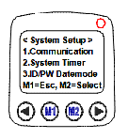
1.9.1.2. System Setup Alt Menüsü
System setup alt, menüsün alt seçenekleri yanda görülmektedir. Bu bölümlerin ayrıntıları:
Communication
System timer
ID/PW datemode
Communication
Bu bölümde haberleşme, saat, tarih, şifre gibi bilgilerin görülmesi veya değiştirilmesi sağlanır. Bu menünün alt menüsü aşağıda görülmektedir.
Yüklü programın system setup alt menüsü

Slide 35
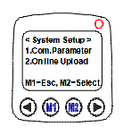
· Comm. parameter
Bu bölümde el terminalinin bilgisayar ile iletişim ayarlarının belirlenmesini sağlar. Baud Rate : Haberleşme hızı seçenekler : 300, 1200, 2400, 4800, 9600, 19200
Parity Check: Eşlik seçenekler : None, space, mark, odd,even
Data Bits : Veri bitleri seçenekler : 8,7
Stop Bit : Dur bitleri seçenekler : 2,1
· On line upload
Bu bölümde otomatik haberleşme yönteminin belirlenmesi sağlanır.
On : Otomatik haberleşme açık
Off : Otomatik haberleşme kapalı
Yüklü programın system setup alt menüsü

Slide 36
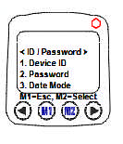
System timer
Bu bölüm el terminalinin tarih ve saatini gösterir ve değiştirilmesini sağlar.
ID/PW /Date mode
Bu bölümde tanımlayıcı bir cihaz kodu ve bazı işlemlerin yapılabilmesini de parola sormasını sağlama ve cihazın tarih ayarının değiştirilmesini sağlar.
· Device ID
El terminaline diğer diğer el terminallerinden ayırmak için istenilen bir cihaz kodu vermek için kullanılır.
· Password
El terminaline yüklü program ve kayıtlı bilgilerin silinmesini gibi işlemlerde bir parola sorulmasını sağlar.
· Date mode
El terminanilde tarih ve saat ile işlem yapıldığı zaman tarih ve saat biçiminin nasıl olacağının belirlendiği bölümdür.
DD: Gün (2 haneli) MM: Ay (2 haneli) YYYY:Yıl (4 haneli)
Yüklü programın system setup alt menüsü

Slide 37
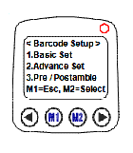
1.9.1.3. Barcode Setup Alt Menüsü
Barcode setup alt menüsün alt seçenekleri aşağıda görülmektedir. Bu bölümlerin ayrıntıları:
Basic set
Advance set
Pre/Postamble
Basic set
Barcode setup menüsünün ilk seçeneği olan “Basic Set” alt menüsü bazı barkod tiplerinin temel seçeneklerinin belirlenmesini sağlar. Menünün bölümleri ve ayrıntıları şunlardır:
· EAN / UPC
Off: EAN ve UPC tipi barkodların okunabilirliğini kapatır. On: EAN ve UPC tipi barkodların okunabilirliğini açar.
Bu seçenek “On” yapıldığında M2 tuşu ile EAN ve UPC tipi barkodların ayrıntılıolarak ayarları görülebilir veya değiştirilebilir.
UPC-A Digits: UPC-A tipindeki barkodların kaç haneli olarak okunacağını belirler.
11~13 değerleri olabilir.
UPC-E Digits: UPC-E tipindeki barkodların kaç haneli olarak okunacağını belirler.
6~8 değerleri olabilir.
Yüklü programın barcode setup alt menüsü

Slide 38
· UPC-E To UPC-A
On: UPC-E tipindeki barkodların UPC-A tipine çevrilmesini sağlar.
Off: UPC-E tipindeki barkodların UPC-A tipine çevrilmemesini sağlar.
· Code 39
Off: Code 39 tipi barkodların okunabilirliğini kapatır.
On: Code 39 tipi barkodların okunabilirliğini açar.
· Code 39 CDV
Off: Code 39 tipi barkodlarda kontrol karakter kontrolü yapılmamasını sağlar.
On: Code 39 tipi barkodlarda kontrol karakter kontrolü yapılmasını sağlar.

Slide 39
· Code 39 ST / SP
Send: Code 39 tipi barkodlarda baş ve sondaki yıldız işaretlerinin okunmasını sağlar.
No Send: Code 39 tipi barkodlarda baş ve sondaki yıldız işaretlerinin okunmamasını sağlar.
· Code 39 CKD
No Send: Code 39 tipi barkodlarda kontrol karakterin okunmamasını sağlar.
Send: Code 39 tipi barkodlarda kontrol karakterin okunmasını sağlar.
· F ASCII code 39
On: ASCII tablosundaki tüm karekterleri içeren Code 39 tipi barkodların okunmasını sağlar.
Off: ASCII tablosundaki standart karekterleri içeren Code 39 tipi barkodların okunmasını sağlar.

Slide 40
· Codabar
Off: Codabar tipi barkodların okunmamasını sağlar.
On: Codabar tipi barkodların okunmasını sağlar.
· Codabar CDV
Off: Codabar tipi barkodlarda kontrol karakter kontrolü yapılmamasını sağlar.
On: Codabar tipi barkodlarda kontrol karakter kontrolü yapılmasını sağlar.
· Codabar ST / SP
Send: Codabar tipi barkodlarda baş ve sondaki yıldız işaretlerinin okunmasını sağlar.
No send: Codabar tipi barkodlarda baş ve sondaki yıldız işaretlerinin okunmamasını sağlar.
· Codabar CKD
No send: Codabar tipi barkodlarda kontrol karakterin okunmamasını sağlar.
Send: Codabar tipi barkodlarda kontrol karakterin okunmasını sağlar.
· ITF 25
Off: ITF 2 Of 5 tipi barkodların okunmamasını sağlar.
On: ITF 2 Of 5 tipi barkodların okunmasını sağlar.

Slide 41
· ITF 25 CDV
Off: ITF 2 Of 5 tipi barkodlarda kontrol karakterin kontrolü yapılmamasını sağlar.
On: ITF 2 Of 5 tipi barkodlarda kontrol karakterin kontrolü yapılmasını sağlar.
· ITF 25 CKD
No Send: ITF 2 Of 5 tipi barkodlarda kontrol karakterin okunmamasını sağlar.
Send: ITF 2 Of 5 tipi barkodlarda kontrol karakterin okunmasını sağlar.
· ITF 25 length
Minimum / maksimum: ITF 2 Of 5 tipi barkodlarda okunabilecek minimum ve maksimum karakter sayısının belirler. 2~64 arası bir değer olabilir.
· Code 128
Off: Code 128 tipi barkodların okunmamasını sağlar.
On: Code 128 tipi barkodların okunmasını sağlar.
· Enable EAN 128
Off: EAN 128 tipi barkodların okunmamasını sağlar.
On: EAN 128 tipi barkodların okunmasını sağlar.

Slide 42
· Code 128 Length
Min / maksimum: Code 128 tipi barkodlarda okunabilecek min ve maksimum karakter sayısının belirler. 1~64 arası bir değer olabilir.
· Code 93
Off: Code 93 tipi barkodların okunmamasını sağlar.
On: Code 93 tipi barkodların okunmasını sağlar.
· Advance set
Barcode setup menüsünün ikinci seçeneği olan advance set alt menüsü bazı barkod tiplerinin diğer seçeneklerinin belirlenmesini sağlar. Menünün bölümleri ve ayrıntıları şunlardır:
· CPC (Chinese Post Code) 25
Off: CPC tipi barkodların okunmamasını sağlar.
On: CPC tipi barkodların okunmasını sağlar.

Slide 43
· CPC 25 CDV
Off: CPC 25 tipi barkodlarda kontrol karakterin kontrolü yapılmamasını sağlar.
On: CPC 25 tipi barkodlarda kontrol karakterin kontrolü yapılmasını sağlar.
· CPC 25 CKD
No Send: CPC 25 tipi barkodlarda kontrol karakterin okunmamasını sağlar.
Send: CPC 25 tipi barkodlarda kontrol karakterin okunmasını sağlar.
· CPC 25 Length
Minimum / maksimum: CPC 25 tipi barkodlarda okunabilecek minimum ve maksimum karakter sayısının belirler. 1~64 arası bir değer olabilir.

Slide 44
· EAN To ISBN / ISSN
Off: EAN tipi barkodlar ISBN veya ISSN tipine çevrilmemesini sağlar.
On: EAN tipi barkodlar ISBN veya ISSN tipine çevrilmesini sağlar.
EAN-13 Digits: EAN-13 tipindeki barkodların kaç haneli olarak okunacağını belirler. 12~13 değerleri olabilir.
EAN-8 Digits: EAN-8 tipindeki barkodların kaç haneli olarak okunacağını belirler. 7~8 değerleri olabilir.
· IATA Code
Off: IATA Code tipi barkodların okunmamasını sağlar.
On: IATA Code tipi barkodların okunmasını sağlar.
· Codabar ST/SP
Codabar tipi barkodların baş ve sonundaki karakterlerin hangi stilde olacağının belirlenmesini sağlar.
Basic set ve advance set menülerin alt menülerini bir arada aşağıdaki tabloda karşılaştırabilirsiniz.
EAN/UPC

Slide 45
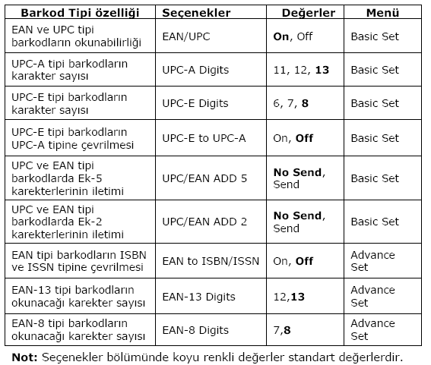

Slide 46
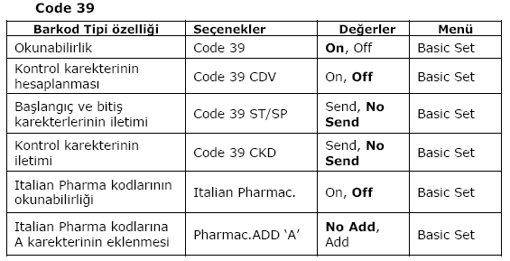
Code özellikleri

Slide 47
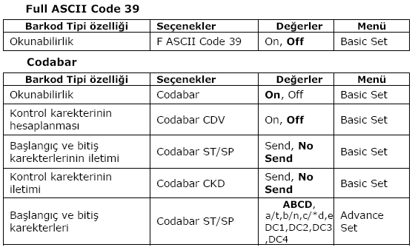
Full ASCII code 39 ve codabar

Slide 48
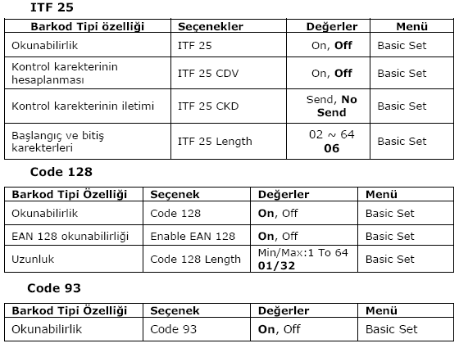
ITF 25, code 128 ve code 93

Slide 49
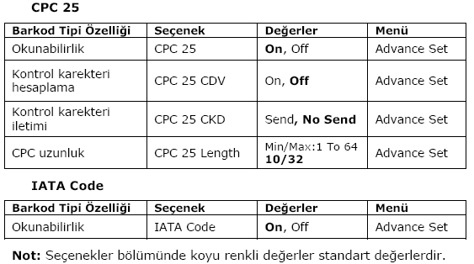
CPC 25 IATA code

Slide 50
Pre/postamble
Barcode setup menüsünün üçüncü seçeneği olan pre / postamble alt menüsünün bölümleri ve ayrıntıları şunlardır:
Get barcode type
Bu bölümde okutulan barkodun başına okunan barkodun tipine bağlı olarak bir metin eklenmesi sağlanır.
Disable: Okutulan barkodların başına okutulan barkodun tipini belirleyen bir sayı eklenmemesini sağlar.
Enable: Okutulan barkodların başına okutulan barkodun tipini belirleyen bir sayı eklenmesini sağlar.
Pre
Okutulan barkodların başına bir karakter eklenmesini sağlar.
Postamble
Okutulan barkodların sonuna bir karakter eklenmesini sağlar.

Slide 51
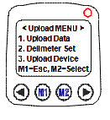
1.9.1.4. Upload Alt Menüsü
Bu bölümde el terminaline yüklü veriyi bilgisayar veya bilgisayar uyumlu başka bir cihaza aktarmak için kullanılır. Bu bölümde seçili verileri içeren dosyaların aktarılıp aktarılmayacağı sorulur. Aktarılacak dosya seçildikten sonra enter tuşu ile aktarım işlemi başlatılır.
Upload alt menüsün alt seçenekleri aşağıda görülmektedir. Bu bölümlerin ayrıntıları:
- Upload data
- Delimeter set
- Upload device
- Upload data
Bu bölümde el terminaline yüklü veriyi bilgisayar veya bilgisayar uyumlu başka bir cihaza aktarmak için kullanılır. Bu bölümde seçili verileri içeren dosyaların aktarılıp aktarılmayacağı sorulur. Aktarılacak dosya seçildikten sonra enter tuşu ile aktarım işlemi başlatılır.
Yüklü programın upload alt menüsü

Slide 52
Delimeter set
Bu bölümde el terminaline yüklü veritabanlarındaki veriyi bilgisayara aktarırken veritabanlarına ait alanların ve kayıtların ayrımının nasıl olacağı belirlenir.
Field delimeter, veritabanlarına(dosyalara) ait alanların aktarılırken nasıl ayrılacağını belirler.
None: Alanlar ayrılmayacak.
Space: Alanların bir boşluk ile ayrılmasını sağlar.
, (virgül): Alanların bir virgül ile ayrılmasını sağlar.
; (Noktalı virgül): Alanların bir noktalı virgül ile ayrılmasını sağlar.

Slide 53
Upload device
Bu bölümde el terminaline yüklü veritabanlarındaki veriyi bilgisayara aktarmanın hangi bağlantı tipi ile olacağının belirlenmesini sağlar.
· RS-232C: RS-232C (Com port-seri bağlantı) yöntemi ile aktarım yapılacağını belirler.
· IR: IR (IRDA-infrared bağlantı) yöntemi ile aktarım yapılacağını belirler.

Slide 54
1.10. Freetask’ın Programlanması
Freetask programı PDL 20-16’ya yüklü bellenimin (işletim sistemi) içinde bulunan ve silinemeyen bir programdır. Freetask programı bir alandan oluşan freetask adlı bir veritabanına sahiptir. Freetask program girilen verileri kaydeden bilgisayardan PDL 20-16’ya bilgi aktarımına izin vermeyen özelliğe sahiptir.
Freetask veritabanını birden fazla alan olarak ayarlamak ve bu alanların freetask programında bu alanlara bilginin nasıl girileceğini ve bu alanlara veri girişi esnasında ekrandaki mesajın ne olacağını belirlemek için freetask programının düzenlenmesi (format) gerekir.
System menu
Task utility
Format
Data format alt, menüsü

Slide 55
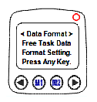
Bu bölüme ulaşmak için sıra ile aşağıdaki menülere girilmesi gerekir. Data format alt menüsü seçildiğinde ekran görüntüsü aşağıdaki gibidir.
Ø1. Adım: Bu adımda freetask veritabanının yeni alan sayısı girilir. Enter tuşu ile bir sonraki adıma geçilir. Alan sayısı 1~16 arasında bir sayıdır. Standart değeri 1’ dir. Aşağıdaki şekilde alan sayısı üç olarak belirlenmiştir.
Format menüsü 1. Adım

Slide 56
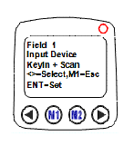
2. Adım: Bu adımda ilk satırda belirtilen sıradaki alana bilginin hangi yöntem ile alınacağı belirlenir. Bu yöntemler şunlardır:
· Keyin+scan: Tuş takımı ve lazer tarama tuşu ile
· Keyin only: Sadece tuş takımı ile
· Scan only: Sadece lazer tarama tuşu ile
seçenekler ok tuşları ile değiştirilir ve enter tuşu ile kaydedilir.
Format menüsü 2. Adım

Slide 57
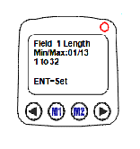
3. Adım: Bu adımda ilk satırda belirtilen sıradaki alanın uzunluğu belirlenir.
Bir alan uzunluğu 1~32 değerdir. Enter tuşu ile kaydedilir.
Format menüsü 3. Adım

Slide 58
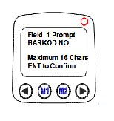
4. Adım: Bu adımda ilk satırda belirtilen sıradaki alan için freetask programı çalıştırıldığında ekranda görünmesi istenilen mesaj girilir. Bu mesaj maksimum 16 karakter olabilir. Enter tuşu ile kaydedilir.
Format menüsü 4. Adım

Slide 59
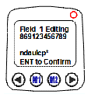
5. Adım: Bu adımda ilk satırda belirtilen sıradaki alan için freetask programı çalıştırıldığında alana bilgi girişi yapılacak olan bölüme hazır bir bilginin yazdırılması sağlanır. Enter tuşu ile kaydedilir.
Format menüsü 5. Adım

Slide 60
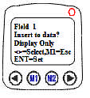
6. Adım: Bu adımda 5. adımda olduğu gibi hazır bir bilgi girişi yapılmışsa bu bilginin nasıl kullanılacağı belirlenir. Bu yöntemler şunlardır:
Display only: Hazır bilgi ekranda gösterilir ama alana kayıt yapılmaz.
Yes, Add it: Hazır bilgi ekranda gösterilir ve girilen bilgi ile birleştirilerek kaydedilir. Seçenekler ok tuşları ile değiştirilir ve enter ile kaydedilir.
5.Adımda hazır bir bilgi girişi yapılmamışsa bu adım kullanılmaz
2.Adımdan 6. adıma kadar olan bölüm 1. adımda belirlenen alan sayısı kadar tekrarlanır.
Format menüsü 6. Adım

Slide 61
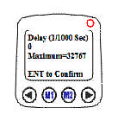
7. Adım:
Bu alanlara bilgi girişi arasındaki bekleme süresi belirlenir. Bu süre 0~32767 değerdir.
1 Sn=1000 enter tuşu ile kaydedilir.
Format menüsü 7. adım

Slide 62
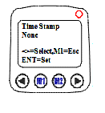
8. Adım:
Her kayıttan sonra işlemin yapıldığı zaman bilginin de veri tabanına otomatik olarak eklenmesini veya eklenmemesini sağlar. Bu bölümdeki seçenekler şunlardır:
None: Zaman bilgisini alan olarak eklenmemesini sağlar.
Short: İşlemin yapıldığı zamanı AAGGSSDD düzeninde alan olarak eklenmesini sağlar.
Long: İşlemin yapıldığı zamanı AAGGYYYYSSDDNN düzeninde alan olarak eklenmesini sağlar.
AA: Ay, GG: Gün, YYYY: Yıl
SS: Saat, DD: Dakika, NN: Saniye
Enter tuşu ile kaydedilir
Format menüsü 8. adım

Slide 63
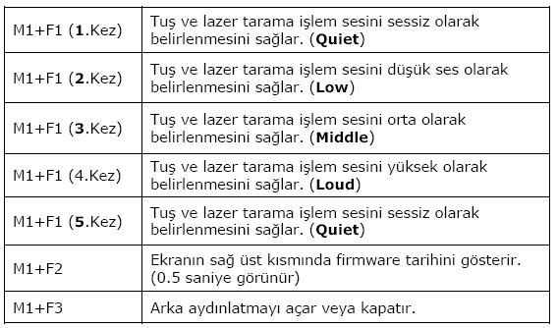
1.11. Hızlı Ayarlar
El terminali örnek programda hızlı ayarlar

Slide 64
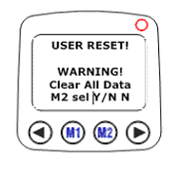
1.12. Sıfırlama (Resetleme)
El terminalini sıfırlamak için aşağıdaki adımlar gerçekleştirilmelidir:
El terminali kapatılmalıdır.
(sol ok) ve (sağ ok) tuşları basılı tutulmalı ve tuşlardan el kaldırılmadan pw tuşu ile açılmalıdır. El terminalinin ekran görüntüsü aşağıdaki gibidir.
tuşuna basılarak cevap y hâline getirilip için (Enter) tuşuna basılarak sıfırlama işlemi başlatılır
El terminali resetleme

Slide 65
1.13. El Terminalinden Veri Aktarımı
El terminali ile veri iletişiminde birden fazla yöntem kullanılmaktadır. Bu yöntemlerden bazıları aşağıdadır.

Slide 66
1.13.1. El Terminalinden Bilgisayara Veri Aktarımı
El terminaline yüklü veritabanlarındaki bilgiyi bilgisayara aktarmak için iki yöntem kullanılabilir.
MS-DOS modunda aktarım
WINDOWS modunda aktarım

Slide 67
1.13.1.1. MS-DOS Modunda Aktarım
Bu işlem için “UPL. EXE” adlı bir dosya aracılığı ile aktarım yapılabilmektedir. Bu yöntem ile el terminaline yüklü belirlenen veritabanındaki (form) bilgiler belirtilen porttan alınarak belirtilen dosyaya otomatik olarak kayıt edilir. Bu dosya uzantısı serbest olmakla beraber formatı tekst tabanlı bir dosya olacaktır. Bu yöntemde aktarım yapılırken bilgilerin alınma şekli “UPLOAD. SET” adlı bir dosyada belirtilmiş olması gerekir.
“UPL. EXE “ dosyasının kullanım şekli şöyledir:
Cihazdan bilgi alma veya cihaza bilgi gönderme durumlarında cihaz ana ekranda konumunda olması gerekir.

Slide 68
Kullanım şekli:
UPL DOSYA-ADI COMPORT FORMNO
Dosya-adı: Cihazdan alınan bilgilerin kaydedildiği dosyaya verilecek isim
Com port: Cihazın bilgi alırken kullanacağı haberleşme portu (COM1=-C1,COM2=-
C2,COM3=-C3,COM4=-C4 olabilir.)
Not: Aynı dizinde (klasör) “COMM. SET” dosyası mevcut ve gerekli tanımlamalar var ise comport seçeneği yazılmayabilir.
Form no: Cihazdan alınacak bilginin bulunduğu veritabanı (form ) numarasıdır (1~8 arası bir numaradır).
Not:1 numaralı veritabanı freetask veritabanıdır.
- Örnek: UPL deneme.txt –C1 1, el terminaline yüklü 1 numaralı veritabanındaki (form) bilgiler COM1’den okunarak deneme.txt adlı bir dosyaya kaydedilir

Slide 69
1.13.1. 2. WINDOWS Modunda Aktarım
Windows modunda aktarım “COMM. EXE” adlı bir dosya aracılığı ile yapılabilir. Bu yöntem ile PDL 20-16’ya yüklü belirlenen veritabanındaki (form) bilgiler belirtilen porttan alınarak belirtilen dosyaya otomatik olarak kaydedilir. Bu dosya uzantısı serbest olmakla beraber formatı tekst tabanlı bir dosya olacaktır.
Not: Cihazdan bilgi alma veya cihaza bilgi gönderme durumlarında cihaz ana ekranda konumunda olması gerekir.

Slide 70
Kullanım şekli:
Comm -u dosya_adı comport -o/-a formno
Dosya adı: Pdl 20-16’dan alınan bilgilerin kaydedildiği dosyaya verilecek isim
Com port: Pdl 20-16’dan bilgi alınırken kullanılan haberleşme portu (COM1=- C1,COM2=-C2,COM3=-C3,COM4=-C4 olabilir.)
-a : Dosyayı kaydederken eski kayıtları silmeden yeni kayıtları mevcut dosyanın sonuna ekler.
-o : Dosyayı kaydederken eski kayıtları siler, yeni kayıtları yükler.
Form nu.: Pdl 20-16’dan alınacak bilginin bulunduğu veritabanı (form) numarasıdır. (1~8 arası bir numaradır) Yazılmadığında tüm formlardaki bilgiler alınır.
Not: Aynı anda birden fazla formdan bilgi alınabilir.

Slide 71
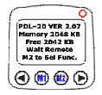
Örnek: Comm –u deneme. txt –o 1,2, el terminaline yüklü 1,2 no’şu form bilgiler COM1’den okunarak deneme. txt adlı bir dosyaya kaydedilir.
Örnek: Comm -u deneme. txt -o el terminaline yüklü tüm form bilgiler COM1’den okunarak deneme. txt adlı bir dosyaya kaydedilir.
El terminali ile iletişim esnasında el terminali aşağıdaki resimde de görülen ana ekran konumunda olmalıdır.
El terminali ile iletişimde ana ekran

Slide 72
1.13.2. Bilgisayardan El Terminaline Veri Aktarımı
Bilgisayardan el terminaline herhangi bir program (task) yüklemek için iki yöntem kullanılabilir:
“MS-DOS” modunda aktarım
“WINDOWS” modunda aktarım

Slide 73
1.13.2.1. MS-DOS Modunda Aktarım
Bu işlem “DOWNL. EXE” adlı bir dosya aracılığı ile yapılabilir. PDL 20–16 için “TASKGEN” programı ile hazırlanmış Pdl programının (task) derlenmiş hâli TSL uzantılı dosya PDL 20–16 ya gönderilir.
Kullanım şekli: Downl dosya_adı
Örnek : Downl bilkur. tsl
(Bilkur. Tsl dosyasını el terminaline yükler.)

Slide 74
1.13.2.2. Windows Modunda Aktarım
Bu işlem “COMM. EXE” adlı bir dosya aracılığı ile yapılabilmektedir. PDL 20–16 için “WINTASKGEN” programı ile hazırlanmış Pdl programını (task) PDL 20–16’ya gönderilir.
Kullanım şekli: Comm –d dosya_adı comport
Dosya_adı: Pdl 20-16’ya yüklenecek derlenmiş hâli TSL uzantılı olan dosya
Com port: Pdl 20-16’dan bilgi alınırken kullanılan haberleşme portu (COM1=- C1,COM2=-C2,COM3=-C3,COM4=-C4 olabilir.)
Not: Yüklemenin yapıldığı dizinde (klasör) “COMM. SET” dosyası mevcut ise –C1 parametresi kullanılmayabilir.
Örnek–1: Comm –d bilkur. tsl –c1
(Bilkur. Tsl dosyasını Com1’den Pdl 20-16’ya yükler.) Örnek–2: Comm –d bilkur. tsl
(Bilkur. Tsl dosyasını comm. set dosyasında belirtilen port aracılığı ile Pdl 20-16’ya yükler.)

Slide 75
2. DEPO YAZILIMLARI
Bir depo otomasyon sistemi kurmaya karar verirken müşterilere hizmet sırasında şu an kullandığınız sistemin size sağlamadığı fakat depo otomasyon sisteminin sağladığı hizmet faktörleridir. Bunlar ilk giren-ilk çıkar sistemi (FIFO), direk sevkiyat (crossdocking), otomatik toplama tedarikleri, dalga toplaması (wave picking), lot takibi, saha yönetimi (yard management), otomatik veri toplama, otomatik ürün elleçleme vs. işlemlerdir.
Bir depo otomasyon sisteminin kurulumu çok geniş bir yelpazede olabilir. Her bir ürünün ve lokasyonun özellikleri saptanmalıdır. En azından ürün grupları veya lokasyon grupları bazında bu ayrım yapılabilmelidir.
Bir ürünün özelliklerinin detayı şu şekillerde olabilir: Ürünün boyutları, ağırlıkları, ürünün birimleri (adet, koli, palet, vs.), ürünün aynı lokasyonda diğer ürünlerle birlikte stoklanıp stoklanamayacağı, raflara yerleşip yerleşemeyeceği, ürünün paletinin yüksekliği, bir lokasyona konulabilecek en fazla miktar, ürünün tehlike arz edip etmediği, nihai ürün mü ham madde mi olduğu hızlı hareket eden bir ürün mü yoksa yavaş hareket eden bir ürün olduğu gibi…
Bu modülde axion blade express depo otomasyon sistemi anlatılacaktır.

Slide 76
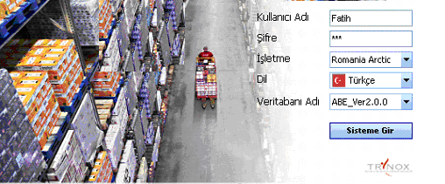
2.1. Depo Otomasyon Programının Kurulumu ve Sistem Girişi
Depo otomasyon programı, yetkili firma tarafından kurulur. Veri tabanı oluşturulur. Kullanıcı adı ve şifrenizi yazarak sisteme gir butonuna tıklayınız.
Depo otomasyon program örneği giriş sayfası

Slide 77
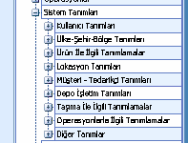
2.2. Sistem Tanımlamaları
Depo otomasyon sisteminin sağlıklı bir şekilde işleyebilmesi için gerekli olan ana tanımlamalardır.
Sistem tanımları:
Kullanıcı tanımları
Ürün tanımları
Müşteri tanımları
Tedarikçi tanımları
Depo işletim tanımları
Lokasyon tanımları
Taşıma ile ilgili tanımlamalar
Operasyonlar ile ilgili tanımlar
Diğer tanımlardan oluşmaktadır.
Depo otomasyon program örneği ana tanımlamaları

Slide 78
2.2.1. Kullanıcı Tanımları
Depo otomasyon sistemine bir kullanıcı adı ve şifre ile girişe izin verecektir. Sistemi kullanacak her kullanıcı için tanımlama yetkisi olan super user tarafından yapılacaktır. Her kullanıcının sistemde tanımlanan rolleri gereği transaction bazında yetkileri olabilecektir. Kullanıcı tanımları sırasında kullanıcının rol tanımı da yapılabilecektir.
Kullanıcı tanımları menüsünün alt menüleri şunlardır:
Bölümler
Kullanıcı grupları
Kullanıcı rolleri
Kullanıcılar

Slide 79
2.2.1.1. Kullanıcılar
Yeni bir kullanıcı adı ve şifresinin verildiği bölümdür. Bunun için:
Sistem tanımları// kullanıcı tanımları// kullanıcılar menüsüne girilir.
Kullanıcılar sekmesinde iken sağ tıklayınız yeni kayıt komutuna tıklayınız veya F12 tuşuna basınız.
Yeni bir satır açılacaktır. Kullanıcı adını kendi adınız olarak giriniz.
Şifrenizi belirleyiniz ve diğer boş alanları doldurunuz.
Resim bölümüne geldiğinizde ‘’no image data’’ yazılı bir pencere çıkacaktır.
Burada sağ tıklayarak “load” komutuna tıklayınız. Resminizin bulunduğu klasöre giderek resminizi ekleyiniz.

Slide 80
2.2.1.2. Kullanıcı Rolleri
Kullanıcıların yetkileri rollere bağlı olarak değişebilecektir. Her rol kendi içinde yetkiler içerecektir.
Yeni kayıt eklemek için sağ tıklayınız veya F12 tuşuna basınız.
Yeni bir satır açılacaktır.
Satıra sevk sorumlusunu yazınız.
Tab tuşuyla diğer sütuna geçerek ilgili işlemlere tik atınız.
Kaydet tuşu yoktur, otomatik olarak kaydeder.
Depo otomasyon program örneği kayıt ekleme
Depo otomasyon program örneği kullanıcı rolleri

Slide 81
2.2.1.2. Rollere Bağlı Yetkilendirme
Rollere bağlı olarak transaction bazında yetkiler tanımlanabilecektir. Bu yetkiler ile kullanıcıların “Ekran Görüntüleme, Kayıt Ekleme, Kayıt Düzenleme, Kayıt Silme, Yazıcı Çıktısı Alma ve Export Etme” yapıp yapamayacakları ve raporları görüntüleyip görüntüleyemeyecekleri tespit edilecektir.
Yetkilendirme kullanıcı bazında yapılacaktır. Yetkilendirme operasyon bazında olabileceği gibi hiyerarşik yapıda girilen verilerin görünümü düzeyinde de yapılabilir.
Bunun için tüm roller sekmesinden sevk sorumlusu tıklanır.
Kullanıcı rolleri sekmesine tıklanır.
Kullanıcı roller sekmesinin yanında sevk sorumlusu yazar ve aşağıdaki pencere gelir.
İstenen görevlere tik atılarak yetki verilmiş olur.

Slide 82
2.2.2. Ürün İle İlgili Tanımlamalar
Programın içinde hareket gören ya da görecek olan tüm mamul ve yarı mamullere ait bilgiler tanımlanacaktır. Bu bilgilerin muhasebe paketinde tanımlı olanları uyum ile alınacaktır. Muhasebe paketinde tanımlı olmayan ve uygulamanın operasyonel işleyişinde gerekli olanlar ise uygulama tanım ekranlarından girilecektir.

Slide 83
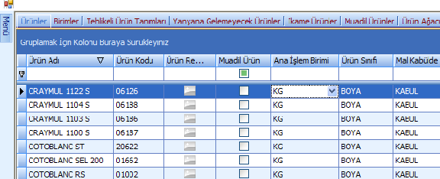
2.2.2.1. Ürün Tanımları (Özet)
Tüm ürünlerin aynı anda görülmelisini sağlar. Bunun için:
Menüden sistem tanımları// ürün ile ilgili tanımlamalar
Ürünler bölümüne tıklanır.
Tüm ürünleri görmek için sorgulama yap (F5) tuşuna tıklayınız.
Tüm ürünler alt alta satır olarak karşınıza gelir.
Depo ürün tanımlamaları ekranı

Slide 84
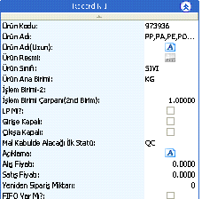
2.2.2.2. Ürün Tanımları (Detaylı)
Sadece bir ürünü görmek ve üzerinde değişiklik yapmak için:
Sağ tıklayınız.
Kayıt düzenle (F6) tıklayınız.
Ürün tanımları detaylı olarak karşınıza gelir.
Tekrar ürünleri toplu görmek için sağ tıklayıp özet göster (F7) tuşuna tıklayınız.
Depo detaylı ürün tanımlamaları ekranı

Slide 85
2.2.2.3. Birim Tanımları
Programda tanımlanan tüm ürünlerin işletme/depo içinde hareket görebilecekleri birimler ve bu birimlerin birbirleri arasındaki dönüşümlerinin tanımlandığı ekranlardır. Bu ekranlarda ihtiyaç duyulan kadar farklı birim tanımlanabilmektedir.
Birim tanımları ekranı

Slide 86
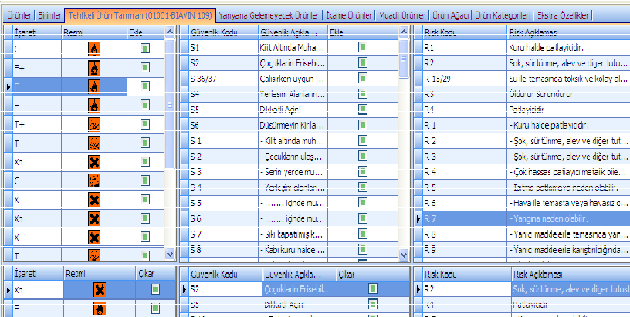
2.2.2.4. Tehlike Sınıf Tanımları
Programda tanımlanan tüm ürünlerin var ise tehlike sınıfları, güvenlik ve risk kodları sistemde tanımlanabilmektedir.
Tehlike sınıfı tanımları ekranı

Slide 87
2.2.2.5. Yan Yana Gelme Kural Tanımları
Programda tanımlanan tüm ürünlerin depo içinde bir arada olmamasına ait kurallar tanımlanabilmektedir. Operasyonlar sırasında sistem, yapılan bu tanımlamalara göre yer bulma kararlarını vermektedir.
Yan yana gelme kural tanımları ekranı

Slide 88
2.2.2.6. İkame Ürün Tanımları
Programda tanımlanan tüm ürünlerin ürün ağacından bağımsız olarak belirli miktarlarda birleşme ve dönüşümlerinin tanımlandığı ekranlardır.
İkame ürün tanımları ekranı

Slide 89
2.2.2.7. Muadil Ürün Tanımları
Muadil(benzer) ürün, ürünün yerine geçebilecek diğer ürüne verilen addır. Örneğin x firmasının malı kalmadıysa y firmasının malı verilebilir. Bu durumda y malı, x malın muadili yerine geçer.
Programda tanımlanan tüm ürünlerin var ise muadil ürünleri tanımlanabilmektedir. Bu özellik sevkiyat sırasında ilgili ürün ya da muadillerinin sevk edilmesine verilecek karar için gerekli olmaktadır
Muadil ürün tanımları ekranı

Slide 90
2.2.2.8. Ürün Ağacı Tanımları
Programda bulunan tüm ürünlerin ürün ağaçları tanımlanabilmektedir.
Ürün ağacı tanımları ekranı

Slide 91
2.2.2.9. Ürün Kategorileri
Programda tanımlanan tüm ürünlerin kategorileri tanımlanabilmektedir. Bu tanım yerleştirme sırasında ürünleri aynı ya da yakın yerlere yerleştirme ya da yerleştirmeme kararları için kullanılmaktadır.
Ürün kategorilerini tanımlama ekranı

Slide 92
2.2.2.10. Ürün Ekstra Özellikleri
Programda tanımlanan tüm ürünlerin için standart tanımlar dışında istenen kadar yeni özellik tanımlanabilmektedir. Bu özellikler raporlarda parametre olarak kullanılabilmektedir. Ürün tanımlaması sırasında özelliğin girilmesi zorunluluğu ve ön değeri sistemde tutulmaktadır.
Ürün ekstra özellikleri ekranı

Slide 93
2.2.3. Müşteri Tanımları
Programda ürünlerin sevk edildiği tüm müşteriler tanımlanacaktır. Ürünlerin depo içinde bir arada olmamasına ait kurallar tanımlanabilmektedir. Müşteri bilgileri bir defaya mahsus olmak üzere “Muhasebe Paket“ programından da alınabilir. Sistemin kurulmasını müteakip yeni müşteri tanımı her iki sisteme ayrı ayrı yapılabileceği gibi yapılacak uyumla muhasebe paketinden de otomatik olarak aktarımı da yapılabilecektir.
Müşteri tanımları ekranı

Slide 94
2.2.4. Tedarikçi Tanımları
Depo programında, işletmeye gelen ürün/malzeme/ham madde/yarı mamullerin alındığı tedarikçiler tanımlanacaktır. Tedarikçiler bilgileri bir defaya mahsus olmak üzere muhasebe paketinden alınacaktır. Sistemin kurulmasını müteakip yeni müşteri tanımı her iki sisteme ayrı ayrı yapılabileceği gibi yapılacak uyumla muhasebe paketinden de otomatik olarak aktarımı da yapılabilecektir.
Tedarikçi tanımları ekranı

Slide 95
2.2.5. Depo İşletim Tanımları
Depo işletim tanımları bölümünde aşağıdaki tanımlamalar yapılır:
Depo araç tanımları
Operatör tanımları
Terminaller
Vardiya tanımları

Slide 96
2.2.5.1. Depo araç tanımları
Stok sahalarında çalışacak olan vinç, forklift, transpalet, reachtruck vb. araçların tipleri sistemde tanımlanabilecektir. Bununla birlikte her araç tek tek araç kodu, bağlantılı olduğu koridor, çalışabileceği minimum/maksimum kat yükseklikler vb. detay da sistemde tanımlanacaktır.
Depo araç tanımları ekranı

Slide 97
2.2.5.2. Operatör Tanımları
Stok sahalarında çalışacak olan toplayıcı, yükleyici, forklift operatörü, vb. personel tipleri sistemde tanımlanabilecektir. Bununla birlikte her personel tek tek kullanıcı kodu, giriş şifresi, kullanabileceği araçlar, çalışabileceği depolar, vb. detayda sistemde tanımlanacaktır. Operatörlerin tiplerine göre yapabilecekleri operasyonlar (yetkili oldukları operasyonlar) sistemde tanımlanabilecektir.

Slide 98
Operatör Tipleri
Operatör tanımları operatör tipleri ekranı

Slide 99
Operatör Yetkileri
Operatör tanımları operatör yetkileri ekranı

Slide 100
Operatörler
Operatör tanımları operatör araçları ekranı

Slide 101
2.2.5.3. Terminal Tanımları
Stok sahalarında çalışacak olan el terminalleri, forklift terminalleri, sabit terminaller vb ekipmanlar tek tek terminal kodu, IP adresi, marka vb detayda sistemde tanımlanacaktır.
Terminal tanımları ekranı

Slide 102
2.2.6. Lokasyon Tanımları
Lokasyon tanımları bölümünde aşağıdaki tanımlamalar yapılır:
İşletmeler
Depolar
Koridorlar
Raf tanımları
Bölgesel alanlar
Toplama alanları
Rampa tanımları
Lokasyon tanımları ekranı

Slide 103
2.2.6.1. İşletmeler
Lojistik anlamda ilişki içinde olan işletmeler/kampuslar sistemde tanımlı olacaktır.
İşletmeler ekranı

Slide 104
2.2.6.2. Depolar
İşletmeye/işletmelere bağlı tüm hareket gören depolar sistemde tanımlı olacaktır. Bu tanımlama aynı zamanda depoların mal kabul / sevkiyat ve iade lokasyonlarının da belirlenmesi ile olmaktadır.
Depolar ekranı

Slide 105
2.2.6.3. Koridorlar
Depoya/depolara bağlı tüm koridorlar sistemde tanımlı olacaktır. Bu tanımlama aynı zamanda ilgili koridorda çalışabilecek araçların da belirlenmesini sağlamaktadır.
Koridorlar ekranı

Slide 106
Koridorda çalışabilecek araçlar
Koridorda çalışabilecek araçlar ekranı

Slide 107
2.2.6.4. Lokasyonlar
Koridora/koridorlara bağlı ve en küçük stoklama alanı olarak kabul edilecek olan göz/lokasyonlar sistemde tanımlı olacaktır.
Bu lokasyonlar kontrolsüz zemin lokasyonları olabileceği gibi yeri (x/y) (kat ve sıra var ise), girişe/çıkışa bloke (e/h), toplama/yerleştirme sırası, ağırlık kontrolü, hacim kontrolü, ebatlar (uzunluk, genişlik, yükseklik), maksimum birim kontrolü, maksimum koli kontrolü, maksimum paket/palet kontrolü, maksimum lp (konteyner) kontrolü, üst üste paket/palet/kasa vb. kontrolü, arka arkaya paket/palet/kasa vb. kontrolü, yerleştirme/toplama yönü, vb. paramatreler ile akıllı olarak kontrol edilebilmektedir.
Lokasyonlar ekranı

Slide 108
Lokasyon Özellikleri
Lokasyon özellikleri ekranı

Slide 109
2.2.6.5. Bölgesel Alanlar
Stok alanında fiziksel olarak ayrılmayan fakat malzeme tiplerine, ağırlık ya da hacimlerine göre mantıksal alanlar tanımlanabilecektir. Bu alanlar operasyonel olarak iş akışlarına ya da önceliklere etki eden alanlardır.
Bölgesel alanlar ekranı

Slide 110
Bölgesel alan lokasyonları
Sistemde tüm bölgesel alanlar koridor, lokasyonlar bir bölgesel alana dâhil edilebildiği gibi başka bir bölgesel alanda başka bir bölgesel alan içine dâhil edilebilir.
Bölgesel alan lokasyonları ekranı

Slide 111
2.2.6.6. Rampalar
İşletme sahasında ya da dış depolarda bulunan her tip rampa sistemde tanımlanabilecektir. Bununla birlikte her rampa için bağlı olduğu stok alanı, tipi vb. detayda sisteme tanımlanacaktır.
Rampalar ekranı

Slide 112
2.2.6.7. Taşıma ile İlgili Tanımlar
Taşıma ile ilgili tanımlamalar bölümünde aşağıdaki tanımlar yapılır:
Nakliyeciler
Nakliye aracı tanımları
Park alanları
Sürücüler
Taşıma ile ilgili tanımlar ekranı

Slide 113
· Nakliyeciler
İşletme adına nakliye işlemlerini yapan tüm nakliyeci, lojistik şirketi vb. sistemde tanımlanabilecektir. Bununla birlikte her nakliyeci için tek tek raporlama için parametre teşkil edecek ek özelliklerde sistemde tutulabilecektir.
Nakliyeciler ekranı

Slide 114
Nakliye araç tipleri
İşletme sahasında yükleme yapılacak olan çekici, römork, vb. detayda kamyon tipleri sistemde tanımlanabilecektir.
Nakliye araç tipleri ekranı

Slide 115
Nakliye araçları
İşletme sahasında yükleme yapılacak olan ve tipleri tanımlı tüm araçlar marka, plaka, hacim, yüzölçümü vb. detayda sistemde tanımlanacaktır.
Nakliye araçları ekranı

Slide 116
Park alanları
İşletme içinde bulunan tüm operasyona bağlı park alanlarının bağlı bulunduğu yerleşke ve yüzölçümü detayında tanımlamaları sisteme yapılabilecektir.
Park alanları ekranı

Slide 117
Sürücüler
İşletme ve nakliyeci firma adına kamyon kullanan tüm sürücüler ehliyet bilgileri ile birlikte sistemde tanımlanabilecektir.
Sürücüler ekranı

Slide 118
2.2.6.8. Operasyonlar İle İlgili Tanımlar
Sistem tanımları bölümünde aşağıdaki tanımlamalar yapılır:
Döküm ile ilgili tanımlar
Mal kabul ile ilgili tanımlamalar
Üretim ile ilgili tanımlar
Kalite kontrol ile ilgili tanımlar
İade ile ilgili tanımlar
Sevkiyat ile ilgili tanımlar
Paketleme ile ilgili tanımlar
Özel elleçleme ile ilgili tanımlar
Hareketler ile ilgili tanımlar
Depo içi operasyon tanımlar
Operasyonlar ile ilgili tanımlar ekranı

Slide 119
Siparişler ile ilgili tanımlar
Döküm ile ilgili tanımlar
Stok statüleri, sistem içinde hareket görecek tüm malzemeler için kullanılacak red, kabul, tashih vb. stok statüleri tanımlanabilecektir.
Döküm ile ilgili tanımlar ekranı

Slide 120
Mal kabul ile ilgili tanımlar
Yerleştirme hata tanımları, yerleştirme işlemi sırasında sistem tarafından önerilen adres/lokasyonlara yerleştirilmeyen malzeme/ürünlerin yerleştirilmeme sebeplerinin tanımlandığı ekrandır. Bu tanımlar operatörler tarafından sahada yapılan işlemler sırasında kullanılacaktır.
Mal kabul ile ilgili tanımlar ekranı

Slide 121
Üretim ile ilgili tanımlar
Üretim statüleri, üretim sırasında ilgili üretim emrinin alacağı statülerin tanımlandığı
ekrandır.
Üretim noktaları, üretim planlama sırasında hammadde/malzemelerin taşınacağı noktaların tanımlandığı ekrandır. Aynı zamanda o üretim noktasına ikmal yapacak olan depo tanımları da bu ekranda belirlenmektedir.
Üretim ile ilgili tanımlar ekranı

Slide 122
Kalite kontrol ile ilgili tanımlar
Kalite kontrol tipleri, kalite kontrol işlemi sırasında ilgili ürünlerin/lotların/ürün gruplarının alacağı statülerin tanımlandığı ekrandır.
Kalite kontrol ile ilgili tanımlar ekranı

Slide 123
İade ile ilgili tanımlar
İade sebepleri, müşteriden alınan ve tedarikçiye yapılan iadelere ait sebeplerin tanımlandığı ekrandır
İade genel tanımları, müşteriden alınan ürünlerin depoya ilk geldiğinde alacağı statü ve tedarikçiye yapılan iadelerde gönderilebilecek ürünlerin alabileceği statülerin tanımlandığı ekrandır.
İade ile ilgili tanımlar ekranı
Statü tanımları ekranı

Slide 124
Sevkiyat ile ilgili tanımlar
Toplama hata tanımları, toplama işlemi sırasında sistem tarafından gösterilen adres/lokasyonlardan alınmayan malzeme/ürünlerin alınmama sebeplerinin tanımlandığı ekrandır. Bu tanımlar operatörler tarafından sahada yapılan işlemler sırasında kullanılacaktır
Sevkiyat ile ilgili tanımlar ekranı

Slide 125
Sevkiyat ile ilgili tanımlar ekranı
Paketleme malzemeleri, sistemde kullanılan paketleme malzemelerinin tanımlandığı
ekrandır.
Paketleme ile ilgili tanımlar ekranı

Slide 126
Özel elleçleme ile ilgili tanımlar
Özel elleçleme kodları, stok alanlarında hareket gören malzemelerin standart operasyonlar dışında maruz kalabilecekleri ara operasyonlar ya da elleçleme işlemleri sistemde tanımlanabilecektir. Örneğin; etiketleme, ağırlık alma, jüt geçirme, streçleme vb.
Mal kabul ile ilgili tanımlar ekranı

Slide 127
Hareketler ile ilgili tanımlar
Hareket tipleri, sistem tarafından yapılabilen tüm hareketlerin listelendiği ekrandır.
Hareketler ile ilgili tanımlar ekranı

Slide 128
Depo içi operasyon tanımlar
Fire sebepleri, sistemde hareket gören tüm stokun fireye ayrılması için seçilecek olan sebeplerin tanımlandığı ekrandır.
Depo içi operasyon tanımları ekranı

Slide 129
Siparişler ile ilgili tanımlar
Sipariş tipleri, sevk siparişlerine ait sipariş tiplerinin tanımlandığı ekrandır.
Siparişler ile ilgili tanımlar ekranı

Slide 130
2.2.6.9. Diğer Tanımlar
Sistem tanımları bölümünde aşağıdaki tanımlar yapılır:
Ekstra özellik tanımları
Operatörler için ön tanımlı mesajlar
Uyum parametreleri
Mesajları otomatik zamanlama
Sistem parametrelerini güncelle
Diğer tanımlar ekranı

Slide 131
Ekstra özellik tanımları
Ürün, müşteri, tedarikçi, nakliyeci ve kalite kontrol için sistemde olan sabit özellikler dışında tüm yeni özelliklerin tanımlandığı ekrandır.
Ekstra özellik tanımları ekranı

Slide 132
Operatörler için ön tanımlı mesajlar
Saha operasyonlarında el terminali ya da forklift terminali kullanan operatörler için ekranda seçerek gönderebilecekleri hazır mesajların tanımlandığı ekrandır
Operatörler için ön tanımlı mesajlar ekranı

Slide 133
2.3. Operasyonlar ve İş Akışları
Operasyonlar menüsünün altında aşağıdaki menüler bulunur:
Mal kabul işlemleri
Üretim işlemleri
Kalite kontrol işlemleri
Sevk işlemleri
Sayım işlemleri
Tedarikçiye iade işlemleri
Müşteriden iade işlemleri
Operasyonlar ve iş akışları ekranı

Slide 134
2.3.1. Mal Kabul İşlemleri
Mal kabul işlemleri, sipariş verilerek başlanır ve irsaliyelerin doldurulmasıyla biter.
Mal kabul işlemleri ekranı

Slide 135
2.3.1.1. Mal Kabul Siparişleri
Muhasebe paket program ile gelebileceği gibi el ile de oluşturulabilecek olan mal kabul siparişlerinin izlendiği ekrandır.
Mal kabul siparişleri ekranı

Slide 136
2.3.1.2. Mal Kabul İrsaliyeleri
Muhasebe paket programı ile sistemi girildikten sonra depo programından da gelebileceği gibi el ile de oluşturulabilecek olan mal kabul irsaliyelerinin izlendiği ekrandır.
Mal kabul irsaliyeleri ekranı

Slide 137
2.3.1.2. Mal Kabul İrsaliyeleri
Mal kabul irsaliyeleri (yeni irsaliye girişi), manuel olarak mal kabul irsaliyelerinin oluşturulacağı ekrandır.
Yeni irsaliye giriş ekranı

Slide 138
2.3.2. Üretim İşlemleri
Üretim işlemleri:
Üretim planlama
Üretim emirlerini dağıt
Ürün talep planlama
Ürün talep emirlerini dağıt bölümlerinden oluşmaktadır.
Üretim işlemleri ekranı

Slide 139
2.3.2.1. Üretim Planlama
Fiziksel stoklara göre üretim planlama yapılan ekrandır.
Üretim planlama ekranı

Slide 140
2.3.2.2. Üretim Planlama (Genel Döküm Detayı ile Birlikte)
Planlama sırasında üretim planında kullanılacak olan malzeme/ham maddelerin işletme içinde ya da dışında hangi stok alanlarında bulunduğu anlık olarak kontrol edilebilir.
Üretimle ilgili bilgiler ekranı
Üretim plan düzenleme ekranı

Slide 141
2.3.2.3. Üretim Planlama (Depoya Göre Döküm Detayı ile Birlikte)
Planlama sırasında üretim planında kullanılacak olan malzeme/ham maddelerin işletme içinde ya da dışındaki ilgili stok alanındaki dökümü detaylı olarak kontrol edilebilir.

Slide 142
2.3.2.4. Üretim Planlama (Üretim Raporu)
Üretim planının tamamlanması ile birlikte plana ait bir raporlama yapılabilir.

Slide 143
2.3.3. Kalite Kontrol İşlemleri
Kalite kontrol işlemleri, kalite kontrol alt menüsü ile yapılır. Bu bölümde:
Kalite kontrol işlemleri
Yeni kalite kontrol
Veri girişi sekmeleri bulunur.
Kalite kontrol izleme
Kalite kontrol veri girişi 2.3.4 sevk işlemleri
Kalite kontrol işlemleri ekranı
Sevk işlemleri ekranı

Slide 144
2.3.4.1. Sevkiyat Siparişleri
Muhasebe paket programından gelebileceği gibi el ile de oluşturulabilecek olan sevkiyat siparişlerinin izlendiği ekrandır.
Sevkiyat siparişleri ekranı

Slide 145
2.3.4.2. Sevkiyat Planlama
Sistemde bulunan bir sevk emrine göre sevk planlaması yapılabileceği gibi bir müşteriye ya da ürüne göre sevk sipariş planlaması yapılabilir. Planlama sonucunda toplama emirleri oluşturulur.
Sevkiyat planlama ekranı

Slide 146
2.3.4.3. Sevk İş Emirleri Dağıtma
Oluşturulan toplama emirleri otomatik olarak operatörlere dağıtılabildiği (atanabildiği) gibi ilgili emir tercih edilen operatöre de atanabilir.
Sevk iş emirleri dağıtma ekranı

Slide 147
2.3.4.4. Sevk İş Emirleri İptali
Oluşturulan ve dağıtılan toplama emirleri toplama işlemi başlamış olsa bile iptal edilebilir. Bu durumda o ana kadar toplanmış olan ürünler ayrı bir stok alanında tutulur ve herhangi bir zamanda lokasyonlarına ya da yeni lokasyonlarına taşınır.
Sevk iş emirleri iptali ekranı

Slide 148
2.3.4.5. Sevk İrsaliyeleri
Fiziksel olarak toplanmış olan sevk emirleri için irsaliye oluşturulan ekrandır.
Sevk irsaliyeleri ekranı

Slide 149
2.3.5. Sayım İşlemleri
Sayım işlerinin kayıtlarının yapıldığı menüdür. Bu bölümün alt menüleri şunlardır:
Sayım planlama
Sayım yönetimi
Sayım işlemleri ekranı

Slide 150
2.3.5.1. Yeni Sayım Planlama
Deponun tamamı ya da istenen bölgeleri için istendiği kadar sayım planlaması yapılabilir.
Sayım planları, planlaması yapılan sayımlar bu ekrandan başlatılıp bitirilebilir.
Yeni sayım plan ekranı

Slide 151
2.3.5.2. Sayım Yönetme
Planlaması yapılıp başlatılan ve bitirilen tüm sayımların detayları bu ekranlarda takip edilmektedir.
Sayım yönetme ekranı

Slide 152
Sayım yönetme (2), aşağıdaki pencerede gösterilmektedir. Bunun için sayım yönetme sekmesine tıklayınız.
Sayım yönetme ekranı

Slide 153
Sayım yönetme (3), aşağıdaki pencerede gösterilmektedir. Bunun için sayım lokasyon detayları sekmesine tıklayınız.
Sayım yönetme ekranı

Slide 154
2.3.6. Tedarikçiye İade İşlemleri
Tedarikçiye iade işlemleri aşağıdaki alt menülerden oluşmaktadır:
Tedarikçi iade planlama
Tedarikçi iade emirlerini dağıt
Tedarikçi iade emirlerini iptal et
Tedarikçi iade irsaliyeleri
Tedarikçiye iade işlemleri ekranı

Slide 155
2.3.6.1. Tedarikçi İade Planlama
İadesi düşünülen ürün, depo ve tedarikçi seçilerek sorgulama yapılır.
Tedarikçi iade planlama ekranı

Slide 156
2.3.6.2. Tedarikçi İade Emirlerini Dağıtma
İade edilecek ürünler için emirlerin oluşturulur.
Tedarikçi iade emirleri dağıtma ekranı

Slide 157
2.3.6.3. Tedarikçi İade Emirleri İptali
İptal edilecek bir tedarikçi iade emri varsa aşağıdaki pencereden iptal et tıklanır.
Tedarikçi iade emirleri iptali ekranı

Slide 158
2.3.6.4. Tedarikçi İade İrsaliyeleri
İade edilecek ürün için mutlaka bir iade irsaliyesi kesilmelidir.
Tedarikçi iade irsaliyeleri ekranı

Slide 159
2.3.7. Müşteriden İade İşlemleri
Satıcıya iade olacağı gibi müşterilerden de gelen iade işlemlerinin kaydının tutulması gerekir. Bunun için müşteriden iade işlemleri menüsünden, müşteriden iade alt menüsüne girilerek aşağıdaki pencereden yapılır.
Müşteriden iade işlemleri ekranı

Slide 160
2.3. Liste ve Raporlar
Ürünlerin listesini ve raporlarını almak için kullanılır. Bu menünün alt menüleri şunlardır:
Listeler
Raporlar
Grafikler
Pivot raporlar
Liste ve raporlar ekranı

Slide 161
2.4.1. Listeler
Sistemdeki kullanıcıların, depoda bulunan malzemenin, müşteri ve tedarikçilerin ve çeşitli listelerin alındığı bölümdür.

Slide 162
2.4.1.1. Sistemdeki Kullanıcılar
Sistemde bağlı bulunan tüm kullanıcıların anlık olarak izlendiği ekrandır.

Slide 163
2.4.1.2. Döküm Listesi
Farklı filtreler ile döküm listeleri sistemden alınabilir.

Slide 164
2.4.1.3. Operatör Döküm Listesi
Operatörler üzerinde bulunan stoklar sistemden izlenebilir. Operatörde stok oluşması mal kabul, transfer, toplama ya da sevkiyat amacıyla ham madde ya da mamul alması ile olmaktadır. Üzerinde bulunan ham madde ya da mamulü ilgili adres/bölge/rampa ya da araca bırakması ile operatör üzerinde stok görülmemektedir.

Slide 165
2.4.1.4. İş Emirleri Listesi
Sistem tarafından verilen mal kabul, yerleştirme, transfer, toplama, yükleme emirlerinin izlenebildiği ekrandır.

Slide 166
2.4.1.5. Üretim İçin Rezerveler
Üretim için rezerve edilen ham maddelerin izlendiği ekrandır.

Slide 167
2.4.1.6. Müşteri Listeleme
Farklı filtreler ile müşterilerin sorgulanabildiği ekrandır.
Not: Bu ekranda bulunan müşteri isimleri kapalı olarak gösterilmektedir.

Slide 168
2.4.1.7. Tedarikçi Listeleme
Farklı filtreler ile tedarikçilerin sorgulanabildiği ekrandır.

Slide 169
2.4.1.8. Lokasyon Listeleme
Farklı filtreler ile lokasyonların listelenebildiği ekrandır.

Slide 170
2.4.1.9. Kümülatif Döküm Listeleme
Farklı filtreler ile kümülatif olarak dökümün listelenebildiği ekrandır.

Slide 171
2.4.1.10. Maksimum Stok Seviyesini Aşan Ürünler
Maksimum stok seviyesini aşan ürünlerin listelenebildiği ekrandır.

Slide 172
2.4.1.11. Minimum Stok Seviyesinin Altına Düşen Ürünler
Minimum stok seviyesinin altına düşen ürünlerin listelenebildiği ekrandır.

Slide 173
2.4.1.12. Raf Ömrü Dolan Ürünler
Raf ömrü dolan ürünlerin listelenebildiği ekrandır.

Slide 174
2.4.1.13. Operatör Performans Listesi
Operatör performanslarının izlenebildiği ekrandır.

Slide 175
2.4.1.14. Tehlike Kodları Atanmayan Ürünler Listesi
Tehlike sınıfında olmayan ürünlerin izlenebildiği ekrandır.

Slide 176
2.4.1.15. Ürünler ve Müşteriler Listesi
Ürünün ana ürün ve muadil ürün (ana ürünün sevk edildiği müşteriye göre aldığı isim) detayları ve ilgili ürünün o ana kadar sevk edildiği tüm müşterilerin görülebildiği ekrandır.

Slide 177
2.4.1.16. Ürün Hareket Listesi
Farklı filtreler ile ürün hareket listeleri sistemden alınabilmektedir.

Slide 178
2.4.2. Raporlar
Döküm, geçmiş tarihli döküm, mal kabul, kalite kontrol, hareket, üretim, sevkiyat raporlarının alındığı bölümdür.

Slide 179
2.4.2.1. Özel Sorgu Raporları
Özellikle bilgi sistemleri departmanları tarafından özel raporlar tarafından kullanılabilecek raporların oluşturulduğu ekrandır. Bu ekranda oluşturulan “query “ bir rapor adı altında kayıt edildikten sonra istendiğinde çağrılarak kullanılabilir.

Slide 180
Sorgu Düzenleme

Slide 181
2.4.2.2. Döküm Raporları
Farklı filtreler ile döküm raporları sistemden alınabilmektedir

Slide 182
Döküm Raporu

Slide 183
2.4.2.3. Geçmiş Tarihli Döküm Raporları
Farklı filtreler ile eski tarihli gün sonu dökümü rapor olarak sistemden alınabilmektedir.

Slide 184
Geçmiş Tarihli Döküm Raporu

Slide 185
2.4.2.4. Mal Kabul Raporlama
Farklı filtreler ile mal kabul raporları sistemden alınabilmektedir.

Slide 186
Mal Kabul Raporu

Slide 187
2.4.2.5. Kalite Kontrol Raporlama

Slide 188
Kalite Kontrol Raporu

Slide 189
2.4.2.6. Ürün Hareket Raporlama
Farklı filtreler ile ürün hareket raporları sistemden alınabilmektedir.

Slide 190
Ürün Hareket Raporu

Slide 191
2.4.2.7. Üretim Raporlama

Slide 192
Üretim Raporu (1. Sayfa)

Slide 193
Üretim Raporu (2. Sayfa)

Slide 194
Üretim Raporu (3. Sayfa)

Slide 195
2.4.2.8. Sevkiyat Raporlama
Farklı filtreler ile yapılan sevkiyatlara ait raporlar sistemden alınabilmektedir

Slide 196
Sevkiyat Raporu

Slide 197
2.4.2.9. Tedarikçiye İade Raporlama
Farklı filtreler ile tedarikçilere yapılan iadelere ait raporlar sistemden alınabilmektedir.

Slide 198
Tedarikçiye İade Raporu

Slide 199
2.4.2.10. Müşteriden İade Raporlama
Farklı filtreler ile müşteriden yapılan iadelere ait raporlar sistemden alınabilmektedir.

Slide 200
Müşteriden İade Raporu

Slide 201
2.4.2.11. İkame Ürün Raporlama
Farklı filtreler ile ikame ürünlere ait raporlar sistemden alınabilmektedir

Slide 202
İkame Ürün Raporu

Slide 203
2.4.3. Grafikler
Döküm ve depo kullanımını grafik olarak gösterilmesi için kullanılır. Grafikler menüsünde:
Döküm gösterimi 3D
Döküm gösterimi 3D (koridor bazında)
Döküm grafiği
Depo kullanım oranı
Tarih bazlı depo kullanım oranı bulunmaktadır.

Slide 204
2.4.3.1. Döküm Gösterimi 3D
Üç boyutlu olarak dökümün gösterilmesi için kullanılır.

Slide 205
2.4.3.2. Döküm Gösterimi (3 Boyutlu Koridor Bazında)
Üç boyutlu koridor bazında dökümlerin gösterilmesini sağlar.

Slide 206
2.4.3.3. Döküm Grafiği
Dökümü grafiksel olarak gösterilmek istendiğinde grafikler/ döküm grafiği seçeneği kullanılır.

Slide 207
2.4.3.4. Depo Kullanım Oranı (Yüzde)
Depo kullanım oranlarını yüzde olarak gösterilmek istendiğinde grafikler/depo kullanım oranı penceresinden yüzde seçeneği kullanılır.

Slide 208
2.4.3.5. Depo Kullanım Oranı (Adet)
Depo kullanım oranlarını yüzde olarak gösterilmek istendiğinde grafikler/depo kullanım oranı penceresinden adet seçeneği kullanılır

Slide 209
2.4.3.6. Tarih Bazlı Depo Kullanım Oranı (Yüzde)

Slide 210
2.4.4. Pivot Raporlar
Pivot raporlarda:
Aylık ürün hareketleri
Aylık toplam giriş ve çıkışların raporları alınır.

Slide 211
2.4.4.1. Aylık Sevkiyat
Ürünlerdeki sevkiyatı aylık olarak izlemek için pivot raporlar// aylık toptan giriş ve çıkışlar menüsüne tıklanır.

Slide 212
2.4.4.2. Aylık Ürün Hareketleri
Ürünlerdeki aylık hareketleri izlemek için pivot raporlar / aylık ürün hareketleri menüsünde sorgulama yapılması gerekir.

Slide 213
2.5. Genel Özellikler
Depo yazılım programı, “Microsoft Sqlserver” veri tabanı üzerinde “Microsoft İşletim Sistemleri” ile çalışmaktadır. Multilingual olarak tasarlanmış ve çalışmakta olan uygulama client server mimarisinde “Microsoft .Net” ile geliştirilmiştir.

Slide 214
2.5.1. Çoklu Dil Desteği
Depo programı, farklı dillerde çalışabilmektedir. Kullanıcılar programa ilk defa bağlanırken hangi dilde çalışmak istediklerini seçebilir.

Slide 215
Çoklu Dil Desteği (2)
Uygulamaya ilk defa bağlanırken çalışmak için seçilen dil çalışma sırasında da değiştirilebilir.

Slide 216
Çoklu Dil Desteği (3)

Slide 217
2.5.2. Gruplama Kullanımları

Slide 218
2.5.3. Filtre Kullanımları

Slide 219
2.5.4. Menü İçi Arama
Menünün altında bulunan boş yere aranan menünün adı yazılır. Aynı isimden başka bir menü varsa entera basılarak diğer menüye ulaşılabilir

Slide 220
2.5.5. Kısa Yol Tuşları
2.5.5. Kısa Yol Tuşları
Herhangi bir menüde iken sağ tıklandığında gelen pencereden kısa yol tuşları görülebilir.
Yeni kayıt ekle | F2
Yeni kayıt ekle(şablon) | F3
Yazıcı çıktısı | CTRL+P
Yenile | F8

Slide 221
2.5.6. Kayıt ve Raporların Export İmkânı

Slide 222
2.5.7. Kişiselleştirilebilen Görünüm
Menülerin görünümlerini değiştirebilirsiniz. Menü çeşitleri:
Kişiselleştirilebilen görünüm
Ekran boş iken sağ tıkladığınızda karşınıza gelen penceredir.

Slide 223
Kişiselleştirilebilen Görünüm (2)

Slide 224
Kişiselleştirilebilen Görünüm (3)

Slide 225
2.5.8. Sayfa (Tab) Kullanımı
Tab tuşunun kullanım şekilleri şöyledir:
Sayfa(tab) kullanımı (1)

Slide 226
Sayfa (Tab) Kullanımı (2)

Slide 227
Sayfa (Tab) Kullanımı (3)

Slide 228
2.5.9. Bütünleşik Web Tarayıcı
Depo programını yazan firmanın web sayfasına gitmenizi sağlar.

Slide 229
2.5.10. Mesajlaşma
Mesajlaşma türleri şöyledir:
Mesajlaşma (1)

Slide 230
Mesajlaşma (2)

Slide 231
2.6. Teknik Detaylar
Depo programını diğer programlarla uyumu sağlanabilir. Ayrıca depo programının zaman içinde değişmelerini takip etmek için sistemin upgrade edilebilir.

Slide 232
2.6.1. Uyum
Depo yazılım programı farklı yöntemler ile çalışan mevcut sistemler ile uyumlu olabilmektedir. “TXT, XML, RFC”, ortak tablo kullanımı bu yöntemlerden bazılarıdır. Yapılacak olan uyum çalışması için müşteri IT departmanı(bölümü) ile birlikte bir çalışma yapmak gerekmektedir. Bu çalışma ile birlikte uyum yönetimi belirlenecek, müşteri ve trinoks tarafından yapılması gereken hazırlıklar tamamlanarak uyum işlemi tamamlanacaktır.

Slide 233
2.6.2. Version Upgrade
Trinoks sürüm upgrade işlemi gerçekleştiğinde bunu müşteriye bildirecektir. Müşterini yeni sürümde eklenen özelliklerden kullanmak istedikleri var ise bunlar ücretsiz olarak çalışan sisteme eklenecektir. Versiyon upgrade işlemi sırasında uyumda eklemeler gerekirse sadece burada gereken çalışma bedeli ücretlendirilecektir.

